Slide 1
*
자전거로 通하는
SNS Application
2014152031 임현진
2014152034 정필모

Slide 2
*
목차
Index
1’
6’
졸업연구 개요
개발 환경
2’
7’
관련연구 및 사례
업무 분담
3’
8’
주요 기능
수행 일정
4’
9’
시스템 수행 시나리오
GitHub
5’
10’
시스템 세부 시나리오
참고문헌

Slide 3

*
졸업연구 개요
Graduate Study Outline
연구 개발 배경
1. 평소 자전거를 즐겨 타는 사람들은 자신의 라이딩에 대한 정보를 공유하고 싶어 함
2. 즐겨 하는 SNS에 라이딩 사진을 올리곤 하지만, 전문적인 정보를 공유하기엔 불편함
3. 자전거 인구가 점점 늘고 있는 현재 전문적인 자전거 정보를 공유할 수 있는 환경 필요

Slide 4
*
졸업연구 개요
Graduate Study Outline
연구 개발 목표
1. 사용자의 라이딩에 대한 정보를 트래킹(Tracking) 기능을 통해 측정 가능하도록 함
2. 네비게이션 기능을 이용하여 모르는 길도 찾아갈 수 있도록 함
3. 블랙박스 기능을 통해 라이딩 중 사고에 유연하게 대처할 수 있도록 함
4. 그 날의 라이딩 정보를 SNS 기능을 통해 공유할 수 있도록 함
4

Slide 5
*
졸업연구 개요
Graduate Study Outline
연구 개발 효과
1. 보다 전문적인 정보 공유를 통해 소극적이었던 자전거 동호인 시장을 확대할 수 있음
2. 파편화되어 있는 자전거 관련 유틸리티를 한데 모음으로써 이용가치를 극대화함

Slide 6


*
관련연구 및 사례
Related Study And Examples
종류
이름 | Sports Tracker | Strava
특장점 | 강력한 웹페이지 서비스 페이스북, 트위터, 자사 웹사이트를 통해 정보 공유 단위 거리 별 속도 측정 고도에 따른 속도 측정 실시간 친구 위치 추적 기능 | 웹사이트를 통해 경로 제작 가능 클럽 기능과 챌린지 기능 깔끔한 디자인 구간별 순위표
단점 | 어플 내에서 지도 공유 불가능 추가적인 정보 관리를 위해 웹사이트를 필수로 방문해야 함 | 모든 기능을 사용하기 위해 매달 결제 필요(1년 약 68불)

Slide 7
*
주요 기능
Main Function
GPS를 이용한 사용자 트래킹(Tracking)
·
실시간 속도계 / 고도계
·
자신의 기록을 SNS를 통해 업로드
·
트래킹 중 멈출 시 자동 일시정지 기능
·
경로 공유 기능 (모바일 기기간 / gpx / tcx)
-
자전거 네비게이션 기능 (T map API)
·
자전거 블랙박스 기능 (분 단위 / 용량 단위 설정)

Slide 8
*
시스템 수행 시나리오
System Performance Scenario
WEB
GPS
계정정보
라이딩 정보
녹화영상
SNS Feed
APP
SERVER
DB
계정정보
위치정보
라이딩 정보
녹화영상
SNS Feed
계정정보
위치정보
라이딩 정보
녹화영상
SNS Feed
트래킹
블랙박스
네비게이션
SNS

Slide 9

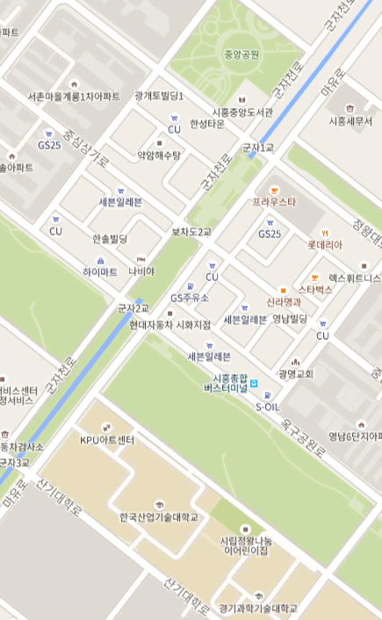





*
시스템 세부 시나리오
System Performance Scenario - Main
라이딩
라이딩
00:00:00
0.00㎞
라이딩
00
0.00㎞/시간
0칼로리
길찾기
0
0m
0rpm
메뉴 클릭 시
피드
소식
프로필
더보기
피드
소식
프로필
더보기

Slide 10




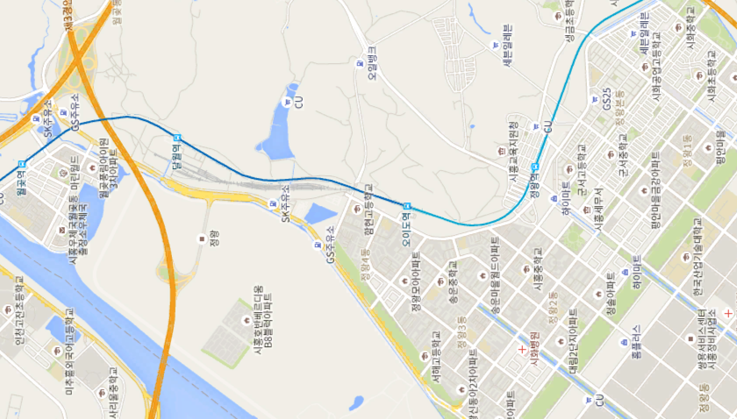




*
시스템 세부 시나리오
System Performance Scenario - Feed
피드
<
피드
홍길동
2분 전
월곶동주민센터 - 한국산업기술대학교
집에서 산기대까지 라이딩 했습니다~
산기대 아트센터에서 음악회 관람 후 귀가 예정!
이따 같이 달리실 분들 연락 주세요~~ㅎㅎ
#산기대 #한국산업기술대학교 #음악회 #매일라이딩
친구가 여행한 루트:
2
2099. 11. 23. 오후 3:27
2
3
3
게시물 클릭 시
임철수
2099. 11. 23.
홍길순
55분 전
음악회 언제 끝나시나요~?
오랜만에 같이 달립시다! 연락혀요~
1
양화대교 - 잠실대교
김재용
2099. 11. 23.
동호회 회원들과 함께한 한강 라이딩~
쫓아가느라 힘들었지만 보람찬 라이딩이었네요..^^
아직 배울 것이 많은 라이딩 7일차.. 힘내자 힘!
#한강라이딩 #한강 #7일차
홍길동님에게 답글
피드
소식
프로필
더보기
피드
소식
프로필
더보기

Slide 11
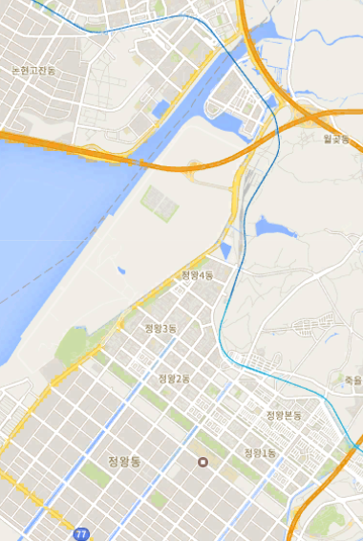
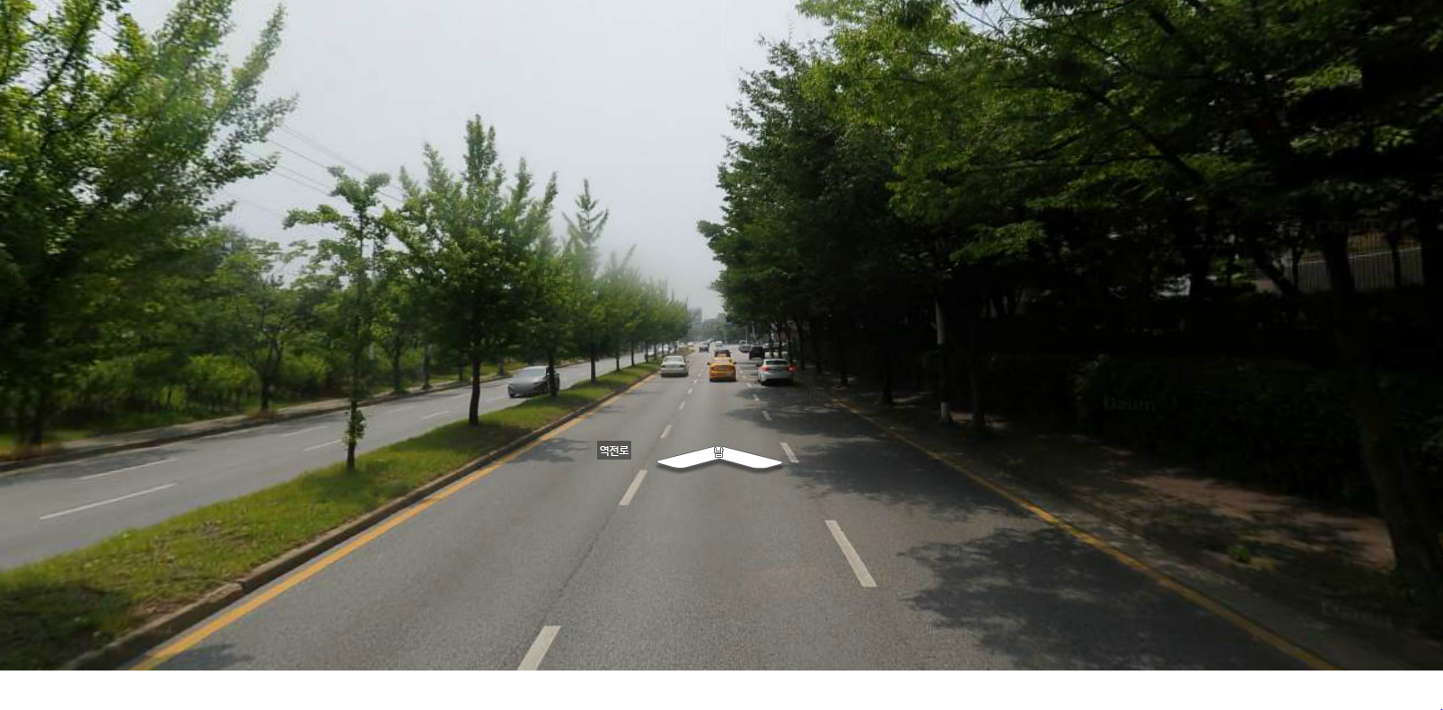
*
시스템 세부 시나리오
System Performance Scenario - Feed
피드
유저 블랙박스 감상 기능
피드
소식
프로필
더보기

Slide 12



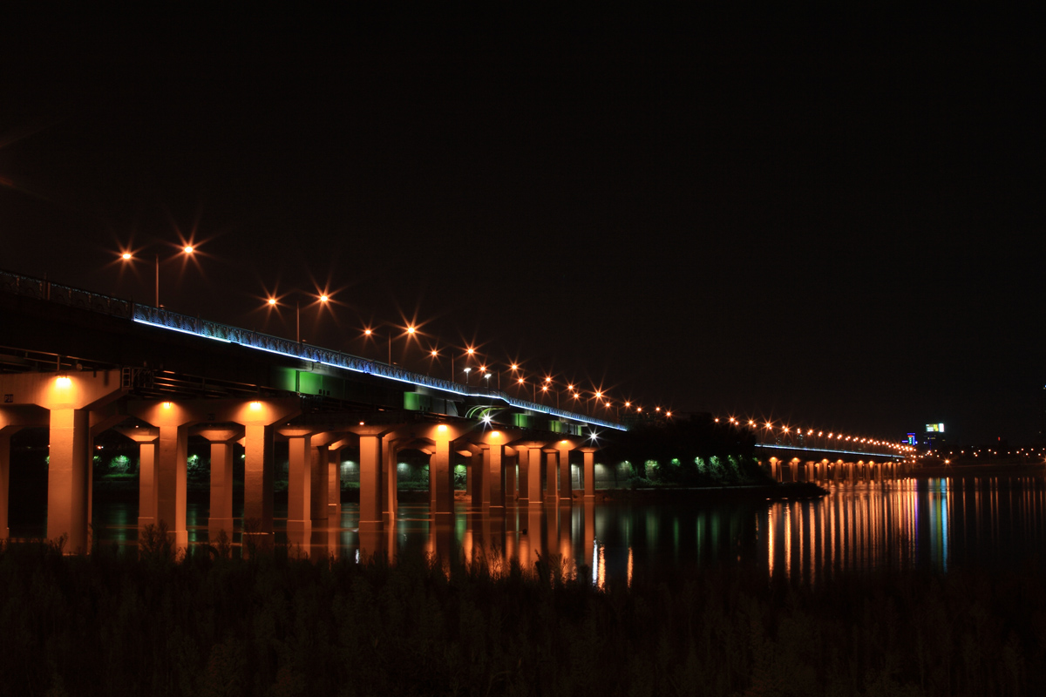
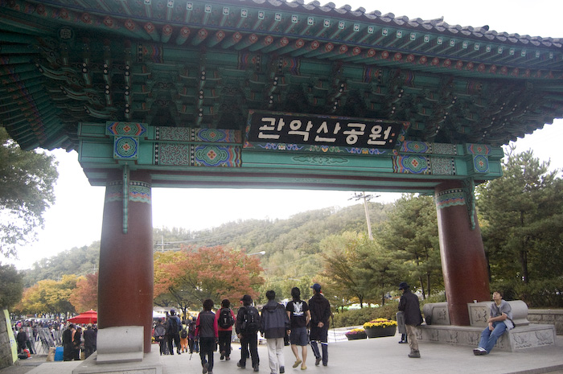
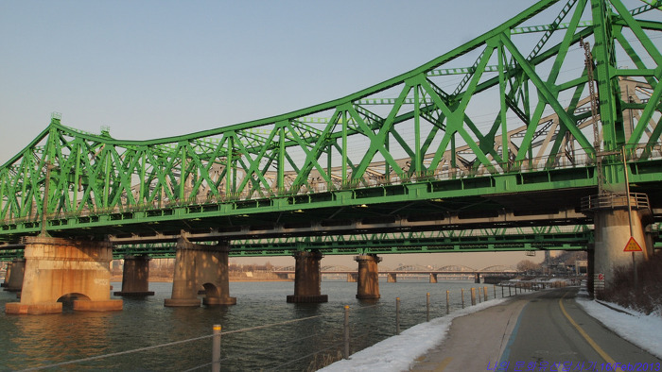



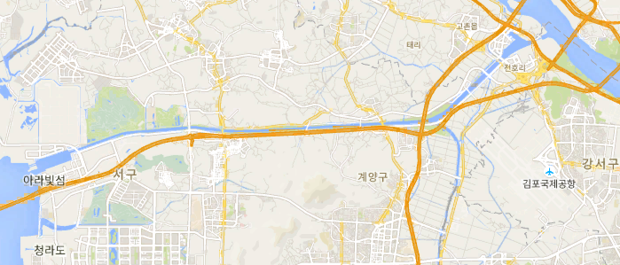
*
시스템 세부 시나리오
System Performance Scenario - News
소식
소식
내 소식
팔로잉
내 소식
팔로잉
임철수님이 회원님의 피드에 댓글을 남겼습니다.
임철수님과 김재용님이 정민희님을 팔로우합니다.
음악회 언제 끝나시나요~?
오랜만에 같이 달립시다! 연락혀요~
정민희
김재용님이 회원님의 피드에 댓글을 남겼습니다.
서울권 / 전국일주 도전중!
같이 가고 싶었는데~ 시간이 안돼서 아쉽다.
담에 꼭 같이 가자 친구야!
홍길순님이 댓글에서 회원님을 언급했습니다.
윤경수님이 3개의 피드를 좋아합니다.
홍길동 아녜요~^^ 아직 초보라 많이 서툽니다..
다음엔 꼭 회원님도 같이 가요^^
임철수님, 김재용님, 홍길순님이 회원님의 피드를 좋아합니다.
Richard Kingsbury님이 Edward Collin님을 팔로우합니다.
집에서 산기대까지 라이딩 했습니다~
산기대 아트센터에서 음악회 관람 후 귀가 예정!
이따 같이 달리실 분들 연락 주세요~~ㅎㅎ
#산기대 #한국산업기술대학교 #음악회 #매일라이딩
Edward Collin
팔로잉 클릭 시
BMC SLR01
NY Road Racer!!!!!
박진희님이 댓글에서 회원님을 언급했습니다.
홍길동 자전거 연습 많이 했냐~?ㅋㅋㅋ 언제쯤 나 이기냐?
담엔 장비라도 업그레이드해서 나오도록!^^
박진희님이 새로운 루트를 공유했습니다.
Richard Kingsbury님이 회원님의 피드에 댓글을 남겼습니다.
인천여객터미널 - 김포여객터미널
MARVELOUS!!
피드
소식
프로필
더보기
피드
소식
프로필
더보기

Slide 13

*
시스템 세부 시나리오
System Performance Scenario - Profile
프로필
홍길동
프로필 수정
월곶동 로드 레이서
트리곤 다크니스 유저 / 목표는 10,000km!
2,016
피드
1,128
팔로잉
1,910
팔로워
이번 주
247.54㎞
월 화 수 목 금 토 일
기어
TRIGON DARKNESS RS
브레이크 SHIMANO DURA-ACE
크랭크셋 SHIMANO DURA-ACE 52/36T
버텀브라켓 SHIMANO BSC
변속기 SHIMANO DURA-ACE
체인 SHIMANO DURA-ACE
스프라켓 SHIMANO DURA-ACE 11-28T
타이어 CONTINENTAL ULTRA RACE 700 X 23C
휠 FULCURM RACING ZERO
무게 7.3kg
피드
알림
프로필
더보기

Slide 14
*
시스템 세부 시나리오
System Performance Scenario - Setting
더보기
<
블랙박스 설정
계정
저장 위치 설정
SD Card
프로필 설정
저장 방법 설정
용량: 300MB당
블랙박스 설정
업로드 방법 설정
Wi-Fi / LTE
트래커 설정
알림 설정
보안 설정
도움말
ex) 블랙박스 설정
피드
알림
프로필
더보기
피드
알림
프로필
더보기

Slide 15
*
개발 환경
Development Environment
PC (Web) | OS | Windows 10
 | Browser | Windows Edge/IE, Google Chrome, Safari, Firefox 外
 | Develop Language | HTML5, JSP
Mobile | OS | Android Nougat (7.0)
 | GPS | A-GPS
 | Develop Language | JAVA
Tool | Compiler | Android Studio(Mobile), Eclipse(Web)
 | DB | MySQL
 | Web Server | Apache + Apache Tomcat

Slide 16
*
업무 분담
Business Division
 | 임현진 | 정필모
자료수집 | 지도/네비게이션 API GPS 경로 및 보안 | 기존 시스템 DB 및 서버
설계 | 웹/어플리케이션 설계 GPS 위치 추적 / 이동 경로 | 웹/어플리케이션 UI/UX DB/서버 구축
구현 | 경로 저장 / 트래킹 웹 / 어플리케이션 구현 | DB <-> 서버 <-> 앱(웹) 연동 SNS 서비스 구현
테스트 | 서비스 작동 테스트 DB 연동 테스트 통합 테스트 / 유지보수

Slide 17
*
수행 일정
Performing Schedule
항목 | 추진사항 | 12월 | 01월 | 02월 | 03월 | 04월 | 05월 | 06월 | 07월 | 08월 | 09월 | 10월
프로젝트 계획 및 자료수집 | 프로젝트 계획, 자료수집
요구사항 정의 및 분석 | 요구사항 정의 및 분석 명세
시스템 설계 및 상세 설계 | 시스템 설계 (GPS, DB) UI 설계
구현 | DB 서버 구축 코딩
시험 및 데모 | - 시스템 통합 테스트 졸업작품 완전성 보강
문서화 및 발표 | 졸업작품 중간보고서 작성 발표
산업기술대전 | - 산업 기술대전 참가
졸업작품 최종 보고서 작성 | 졸업작품 최종보고서 작성 및 패키징

Slide 18
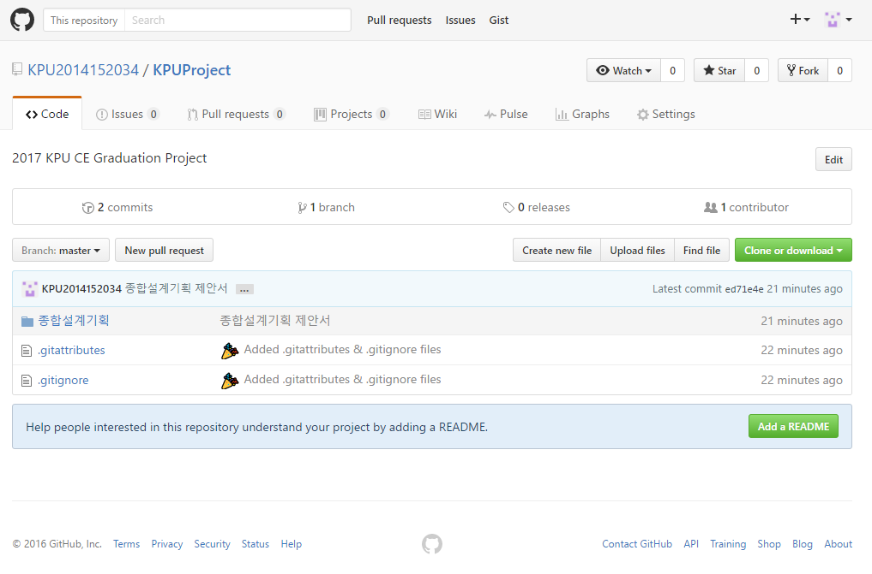
*
GitHub
GitHub Address
https://github.com/KPU2014152034/KPUProject.git

Slide 19
*
참고문헌
Reference
Strava – https://www.strava.com/
Sports Tracker – http://www.sports-tracker.com/
T-map API – https://developers.skplanetx.com/apidoc/kor/tmap/
Google Map API – https://developers.google.com/maps/
Google Maps – https://www.google.com/maps/
Daum Map – http://map.daum.net/

